Slide 1
Aplikasi “Cat Temu Kamu”

Slide 2
Di susun oleh :
Despi Marlina Siregar (4311801041)
Zahwa Valentiananda (4311801044)
Nurul Haliza (4311801052)
MJ 4B Reguler’18
POLITEKNIK NEGERI BATAM

Slide 3
Merupakan sebuah aplikasi Mobile yang berisi beberapa kumpulan kucing yang tidak memiliki pemilik dapat di adopsi oleh pengguna aplikasi yang ingin mengadopsi kucing sebagai hewan peliharaannya dengan cara yang mudah dan sederhana dengan menggunakan aplikasi ini. Sumber referensi aplikasi : petfinder.com
Deskripsi Aplikasi
“Cat Temu Kamu”

Slide 4
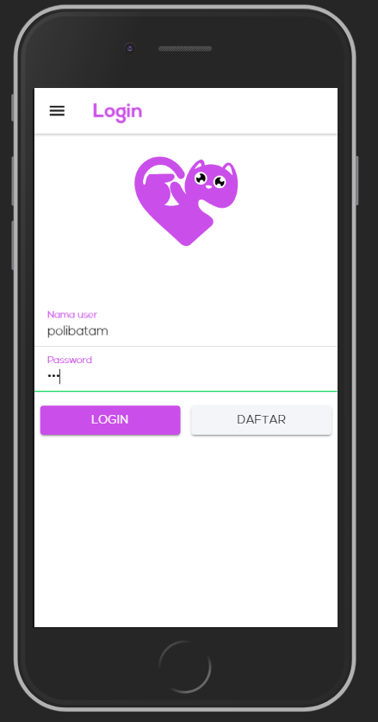
Screenshot Aplikasi
LOGIN
Halaman yang memiliki fitur untuk pengguna mengakses aplikasi. Pengguna dapat mengisi form user dan password jika sudah mendaftarkan akun. Jika belum terdaftar untuk mengakses aplikasi, user dapat mendaftarkan akun pada tab “daftar” kemudian mengisi form yang harus diisi oleh calon user.

Slide 5
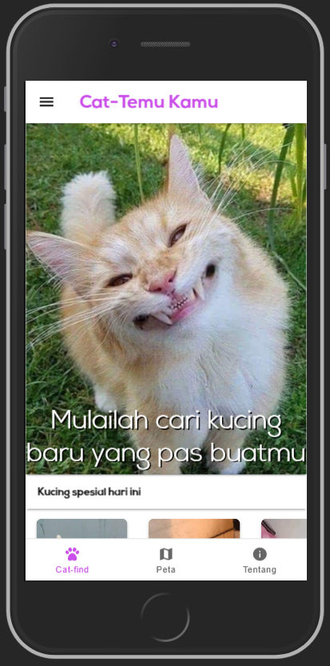
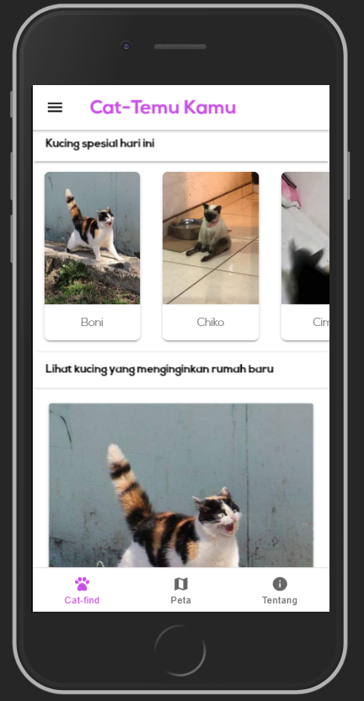
Screenshot Aplikasi
HOME
Setelah user login dengan
menggunakan akunnya, user
langsung diarahkan ke halaman
Home. Halaman ini berisi kumpul-
an kucing-kucing yang dapat di-
adopsi oleh user aplikasi. Halaman ini memiliki foto dan deskripsi oleh setiap kucing.

Slide 6
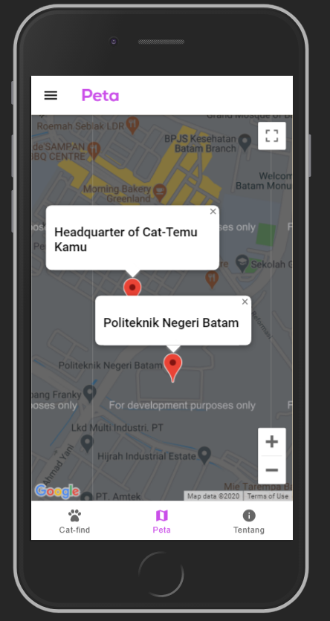
Screenshot
Aplikasi
PETA
Halaman Peta berisi lokasi yang dapat dikunjungi user jika ingin mengadopsi kucing.

Slide 7
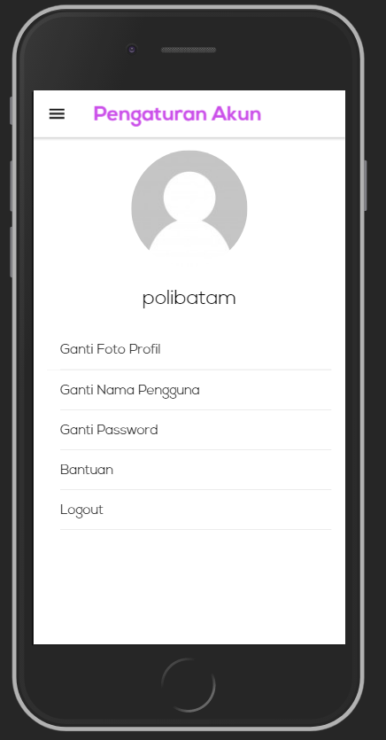
Screenshot Aplikasi
PENGATURAN AKUN
Halaman ini berisi tentang akun pengguna seperti foto profil, nama pengguna, serta pengguna dapat mengganti beberapa setelan akun seperti mengganti foto profil, nama pengguna dan juga password. Halaman ini memiliki fitur bantuan dan logout untuk keluar dari aplikasi.

Slide 8
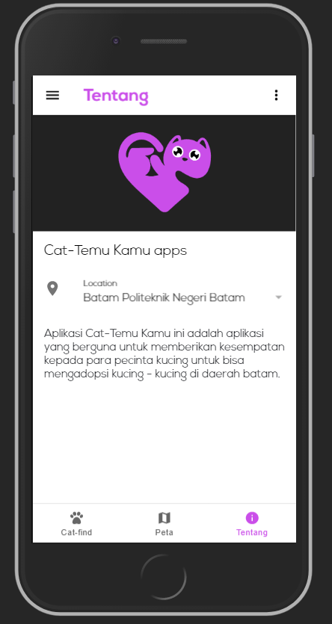
Screenshot Aplikasi
TENTANG
Halaman yang berisikan tentang informasi dari aplikasi. Memiliki fitur lokasi dan deskripsi aplikasi.

Slide 9
Thanks!
Any questions?

